Slide 1
模拟电子技术基础复习

Slide 2
一、四种放大电路模型
二、1. 差分式放大电路基本概念
2.虚短虚断熟练分析计算运放电路，以及同相、反相、加法、减法、积分(第十章)电路
三、1. 精密整流电路
2. 二极管特性曲线、小信号模型
四、带源极电阻的共源极放大电路静态、动态分析(课件P115例题，增益包括负载，输入电阻不包括信号源内阻，输出电阻不包括负载)

Slide 3
五、1. 共射极放大电路
2. 多级放大电路
六、1. 频率响应的基本概念和描述
2. 共源极放大电路上、下限频率计算
3. 增益-带宽积
七、1. 运放的输入直流误差特性计算
2. 转换速率和全功率带宽
3. 运放在单电源下工作
八、1.负反馈不同组态对输入电阻、输出电阻和增益的影响
2. 深度负反馈下闭环增益、反馈系数和闭环电压增益(闭环源电压增益)

Slide 4
十、1.RC正弦波振荡电路
2.电压比较器电压传输特性和输出波形
3. 方波和锯齿波产生电路
十二、设计题

Slide 5
一阶电路全响应微分方程解的通用表达式：
一阶电路零输入响应微分方程解的通用表达式：
一阶电路零状态响应微分方程解的通用表达式：

Slide 6
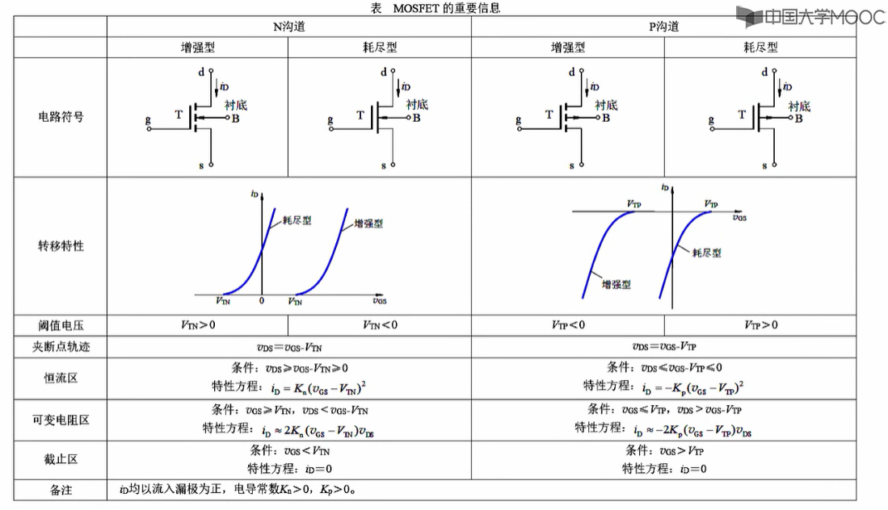
MOSFET电流-电压特性小结

Slide 7
MOSFET小信号模型分析法
放大电路如图所示。已知MOSFET的K_{n} =0.8mA/V²，λ=0，V_{TN} =2V，设通带内各电容均可视为交流短路。试求：
(1)标出电容C₁和C₂的极性；
(2)静态工作点Q（即I_{DQ}、V_{GSQ}、V_{DSQ}），判断MOSFET工作在哪个工作区；
(3)画出电路的小信号等效电路，要标出受控源的控制量和受控量；
(4)求跨导g_{m}、电压增益A_{v} = v_{o} / v_{i} ；
(5)求输入电阻R_{i}和输出电阻R_{o}；
(6)如果电容C₂出现了短路故障，假设电路仍工作在恒流区，试定性分析对静态工作点和动态指标各产生什么影响？
(7)若增大源极电阻R₁，对电路上限频率和下限频率有什么影响？

Slide 8
MOSFET三种组态的判断
共源
共漏
共栅
较好的方法不是寻找接地的电极，而是寻找信号的输入和输出电极。
即观察输入信号加在哪个电极，输出信号从哪个电极取出，剩下的那个电极便是共同电极。
共源极放大电路，信号由栅极输入，漏极输出；
共漏极放大电路，信号由栅极输入，源极输出；
共栅极放大电路，信号由源极输入，漏极输出。
栅极始终不能做输出电极，漏极不能做输入极。输入回路的两个电极为栅极和源极。

Slide 9
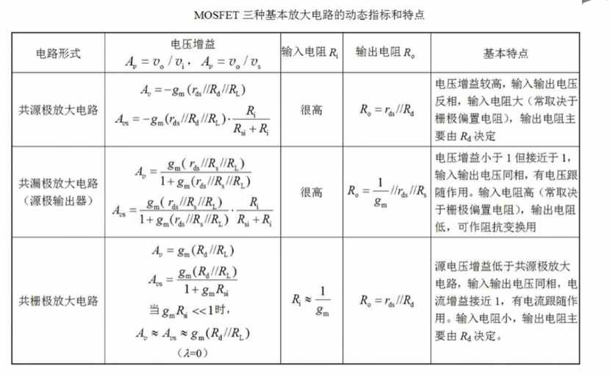
MOSFET三种放大电路总结

Slide 10
BJT三种组态与小信号模型
（a）共基极 （b）共发射极 （c）共集电极
i_{C} =α i_{E} i_{C} =β i_{B} i_{E} =(1+β )i_{B}
• β i_{b} 是受控源 ，且为电流控制电流源(CCCS)；
• 电流方向与i_{b}的方向是关联的。

Slide 11
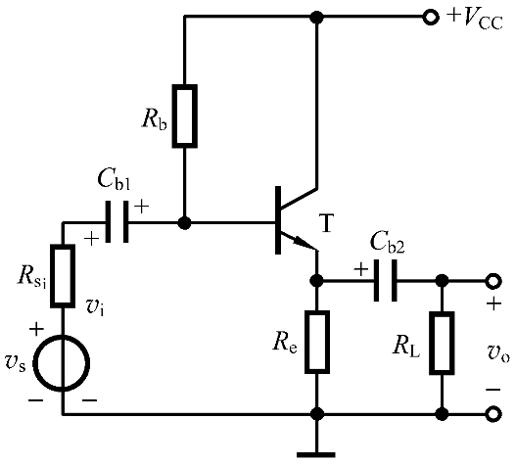
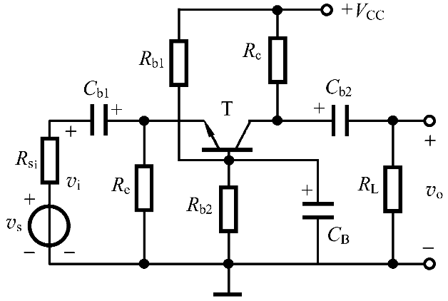

BJT放大电路三种组态的比较
共射极电路
共集电极电路
共基极电路
电压增益：
输入电阻：
输出电阻：
相位关系：
反相
同相
同相
用途：
多级放大电路的中间级
输入级、中间级、输出级
高频或宽频带电路

Slide 12
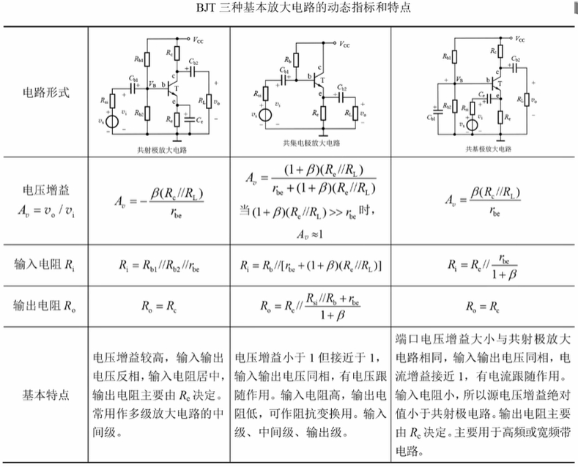
BJT三种放大电路总结

Slide 13
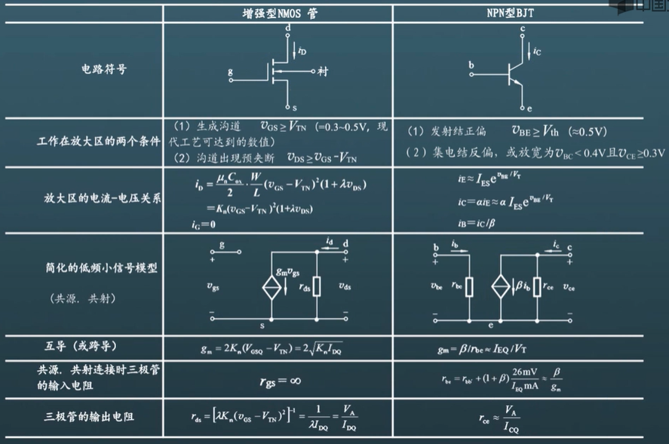
MOSFET与BJT的比较

Slide 14
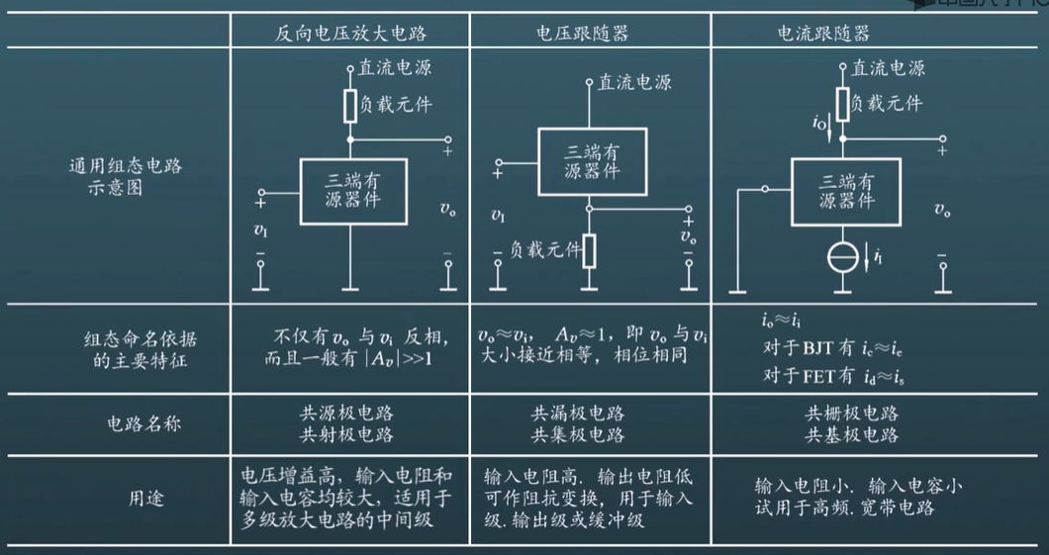
MOSFET与BJT的三种组态比较

Slide 15
第六章 放大电路频率响应的简化等效模型
阻容耦合放大电路的等效模型
等效RC高通电路
等效RC低通电路
v
高频区：极间电容和PN结电容产生影响，它们的影响可以等效为RC低通电路。
低频区：耦合电容和旁路电容产生影响，它们的影响可以等效为RC高通电路。
采用等效模型分析放大电路频率影响时，仅需要完成两项任务：
（1）求得通带增益A_{vM}；
（2）求得等效的RC电路；
一旦获得了等效模型，就可以得到放大电路的频率响应结果。

Slide 16
高频响应输出滞后输入
低频响应输出超前输入
幅频响应
幅频响应
相频响应
相频响应

Slide 17
共源极放大电路的等效RC低通电路
为输入、
为输出时，
RC电路就是一个低通电路
等效电阻
R₁ = R′_{si}
等效电容
C₁ = C
等效RC低通电路
vs
通带源电压增益
MOS管一旦确定，对相同的信号源
增益−带宽积基本为常数

Slide 18
阻容耦合共源极放大电路的等效RC高通电路
通带源电压增益
3个下限频率（转折频率）
最终的等效电路包含3个RC高通电路
f_{L2}是起决定作用的转折频率，即f_{L}取决于f_{L2}。

Slide 19
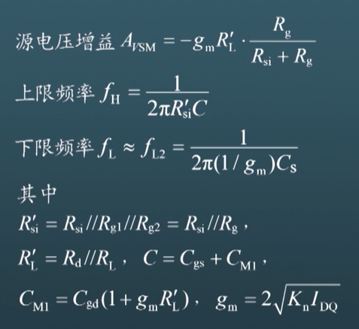
共源极放大电路的频率响应
等效RC高通电路
等效RC低通电路
vs
R₂ = 1/g_{m}
C₂ = C_{s}

Slide 20
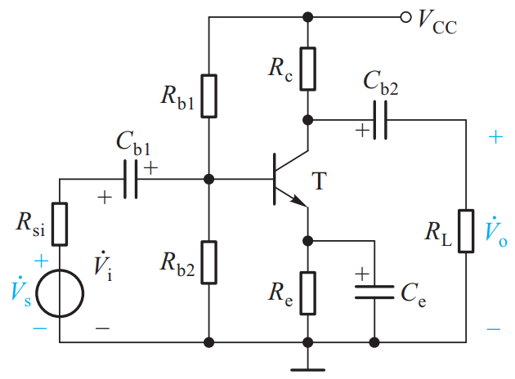
共射极放大电路的频率响应
1.高频响应——开路时间常数法
求出每个电容单独作用（其余电容均开路）时的时间常数τ₁=R₁C₁、τ₂=R₂C₂、τ₃=R₃C₃，那么
R₁=(R_{si}//R_{b}+r_{bb'})//r_{b'e}
τ₁=R₁C_{b'e}

Slide 21
6.4 共射极放大电路的频率响应
2.低频响应——短路时间常数法
τ₁=(R_{si} +R_{b}//r_{be})C_{b1}
求出每个电容单独作用（其他电容均短路）时的时间常数τ₁=R₁C₁、τ₂=R₂C₂、τ₃=R₃C₃，那么下限频率就近似为
τ₃=(R_{c}+R_{L})C_{b2}

Slide 22
差分式放大的一般概念
差模信号是指两输入端信号的差值部分
v_{id} = v_{i1}－v_{i2}
共模信号是两输入端信号相同的公共部分
输入可表示为
两种增益
差模电压增益
共模电压增益
共模抑制比

Slide 23
差分式放大电路如图所示。分析下列输入和输出的相位关系：
v_{O1}与v_{i1}
反相
v_{O2}与v_{i1}
同相
v_{O1}与v_{i2}
同相
v_{O2}与v_{i2}
反相
v_{O}与v_{i1}
反相
v_{O}与v_{i2}
同相

Slide 24
运放在单电源下工作
关键是将输出端的静态电压设置为电源电压的一半。
设置输出静态电压
阻容耦合反相放大电路
v_{i} 是正负对称的信号
接入C₁和C₂避免信号源和负载影响静态工作点

Slide 25
运放在单电源下工作
关键是将输出端的静态电压设置为电源电压的一半。
交流同相放大电路
高输入阻抗交流同相放大电路

Slide 26
运放在单电源下工作
直接耦合反相放大电路
电阻应满足关系
此时输出电压
v_{O}与v_{I}的变化关系
直流偏移
反相放大
需要考虑输入端的电阻平衡条件！

Slide 27
运放在单电源下工作
直接耦合同相放大电路
输出电压
直流偏移
v_{O}与v_{I}的变化关系
同相放大

Slide 28
第八章 负反馈放大电路的四种组态
不同反馈的影响及特点
正反馈：增大增益，易使系统不稳定，很少用
负反馈：减小增益，还有其它好处
串联反馈：输入端电压求和（KVL）
（压控）
并联反馈：输入端电流求和（KCL）
（流控）
电压负反馈：稳定输出电压，具有恒压特性
（电压源）
电流负反馈：稳定输出电流，具有恒流特性
（电流源）
电压串联
电压并联
电流串联
电流并联
电压控制的电压源
电压/电压转换
电流控制的电压源
电流/电压转换
电压控制的电流源
电压/电流转换
电流控制的电流源
电流/电流转换

Slide 29
为改善性能引入负反馈的一般原则
要稳定直流量——
引入直流负反馈
要稳定交流量——
引入交流负反馈
要稳定输出电压——
引入电压负反馈
要稳定输出电流——
引入电流负反馈
要增大输入电阻——
引入串联负反馈
要减小输入电阻——
引入并联负反馈
要增大输出电阻——
引入电流负反馈
要减小输出电阻——
引入电压负反馈
将电压信号变换为电流信号——
引入电流串联负反馈
将电流信号变换为电压信号——
引入电压并联负反馈
将电压信号变换为电压信号——
引入电压串联负反馈
将电流信号变换为电流信号——
引入电流并联负反馈
对于电压信号源——引串联负反馈效果更明显
对于电流信号源——引并联负反馈效果更明显

Slide 30
深度负反馈条件下的近似计算
1. 深度负反馈的特点
深度负反馈条件下
x_{id}= x_{i} - x_{f} ≈ 0
串联负反馈，输入端电压求和
v_{id}= v_{i} - v_{f} ≈ 0
虚短
虚断
并联负反馈，输入端电流求和
i_{id}= i_{i} - i_{f} ≈ 0
虚断
v_{id}= i_{id} r_{i} ≈ 0
虚短
FET输入回路的两个电极为栅极和源极，BJT输入回路的两个电极为基极和发射极。

Slide 31
深度负反馈条件下的近似计算
2. 一般分析步骤
(1) 找出信号放大通路和反馈通路
(2) 用瞬时极性法判断正、负反馈
(3) 判断交、直流反馈
(4) 判断反馈组态
(5) 标出输入量、输出量及反馈量
(6) 估算深度负反馈条件下电路的 F、A_{f} 、A_{vf} (A_{vsf}) 。
（常常利用虚短和虚断直接列表达式求解。）

Slide 32
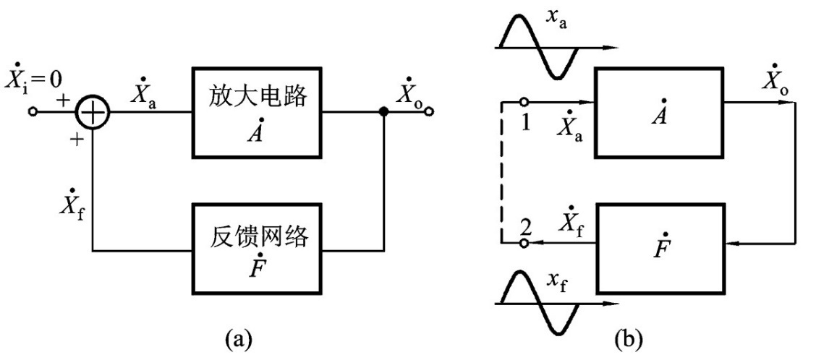
第十章 RC正弦波振荡电路的振荡条件
1.振荡条件
2.起振条件
振幅平衡条件
相位平衡条件
3.起振的信号源来自电路器件内部噪声以及电源接通扰动。噪声中，满足相位平衡条件的某一频率ω₀的噪声信号被放大，成为振荡电路的输出信号。当输出信号幅值增加到一定程度时，就要限制它继续增加，否则波形将出现失真。稳幅的作用就是，当输出信号幅值增加到一定程度时，使振幅平衡条件从 回到
4.组成部分：放大电路+正反馈网络+选频网络(选择满足相位平衡条件的一个频率，经常与正反馈网络合二为一)+稳幅环节

Slide 33
RC正弦波振荡电路
1. 电路组成
作为
正反馈
包含
负反馈

Slide 34
2. RC串并联选频网络的选频特性
反馈系数
又
且令
则
幅频响应
相频响应
当
幅频响应有最大值
相频响应

Slide 35
3. 振荡电路工作原理
当
时，
(+)
满足相位平衡条件：
(+)
(+)
(+)
若放大电路的电压增益
则满足振幅平衡条件
输出正弦波的频率
RC正弦波振荡电路一般用于产生频率低于 1 MHz 的正弦波

Slide 36
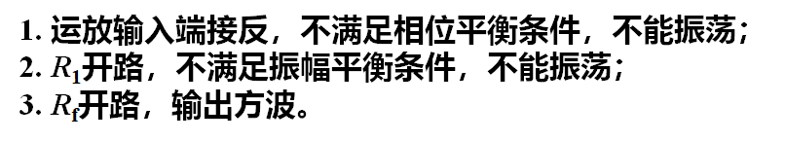

4. 稳幅措施
$R_{f}$为热敏电阻，起振时
即
热敏电阻的作用如下
稳幅

Slide 37
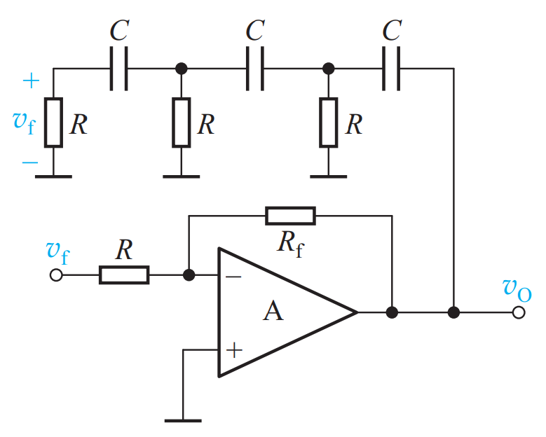
RC移相式正弦波振荡电路
根据相位平衡条件
要求
即
得
此时
根据相位平衡条件
求得

Slide 38

电压比较器
1. 单门限电压比较器
（1）过零比较器
输入为正负对称的正弦波时，输出为方波。
电压传输特性
由于运放工作于非线性状态，所以虚短不再成立。
由于运放的输入电阻较大，虚断成立。

Slide 39
（2）门限电压不为零的比较器
（门限电压为V_{REF}）
电压传输特性：
输入为正负对称的正弦波时：
当v_{I}为三角波，且门限V_{REF}变化时：

Slide 40
同相比较器
同相过零比较器
反相比较器
反相过零比较器
分析任务及方法——求传输特性
 方向
——同相和反相
 输出电平V_{OH} 、V_{OL}
 门限电压V_{th}
V_{om} (运放线性范围=V_{CC}-V_{CES} )
—— 输出v_{O}翻转时对应的临界输入电压
V_{om}= ± V_{CC} (忽略饱和压降)
当v_{P} ≈ v_{N} 时状态翻转，此瞬间可用虚短、虚断
V_{om}= ± V_{Z} ( 稳压电路)

Slide 41
2. 迟滞比较器
（1）电路组成（反相输入）
（2）门限电压
门限电压
上门限电压
下门限电压
回差电压
门限电压随输出电压变化
任何时刻只有一个有效的门限电压
当输入介于两门限之间时输出不变。只有当输入高于有效的上门限或低于有效的下门限时，输出才翻转。翻转方向取决于输入输出的相位关系。

Slide 42
通过上述几种电压比较器的分析，可得出如下结论：
（1）用于电压比较器的运放工作在非线性区（开环或正反馈），其输出电压只有高电平V_{OH}和低电V_{OL}两种情况。虚短不再成立。
（2）一般用电压传输特性来描述输出电压与输入电压的函数关系。
（3）电压传输特性的关键要素
输出电压的高电平V_{OH}和低电平V_{OL}
门限电压
输出电压的跳变方向
令v_{P}＝v_{N}所求出的v_{I}就是门限电压
v_{I}等于有效门限电压时输出电压发生跳变
跳变方向取决于是同相输入方式还是反相输入方式

Slide 43
非正弦信号产生电路
1. 方波产生电路
1) 电路组成（多谐振荡电路）
RC充放电支路
迟滞比较器
• 开关电路：
方波输出只有高电平和低电平，称为两种状态；因而采用电压比较器。
稳压管双向限幅
• 反馈：
信号产生电路没有输入，应引入反馈形成振荡。
• 延迟环节：
决定振荡频率。利用RC电路实现，使得两个状态均维持一定的时间。

Slide 44
1. 方波产生电路
2) 工作原理
先求门限电压:
由虚短、虚断：
反相迟滞比较器

Slide 45
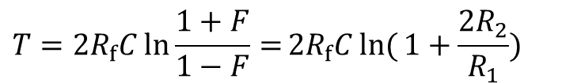
1. 方波产生电路
RC 放电
RC 充电
2) 工作原理
由于迟滞比较器中正反馈的作用，电源接通后瞬间，输出便进入饱和状态。
假设为正向饱和状态
$$T={2R}_{f}C\ln{\frac{1+F}{1−F}=}2R_{f}C\ln{(}1+\frac{2R_{2}}{R_{1}})$$

Slide 46
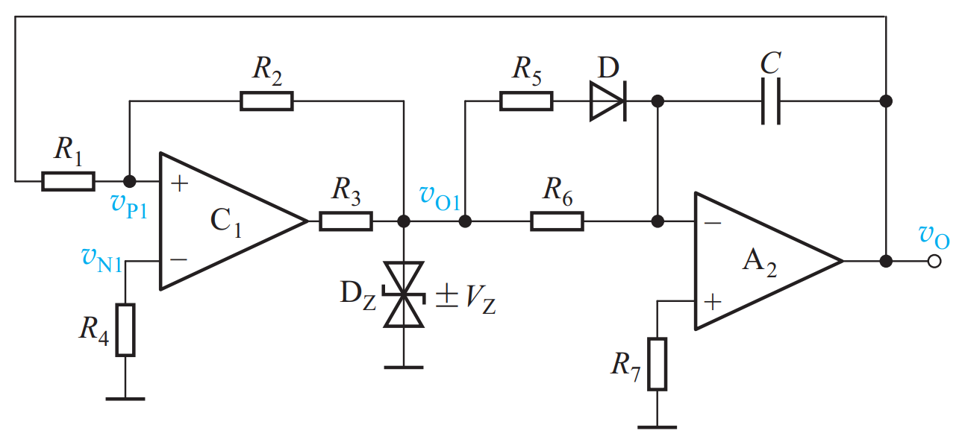
2. 锯齿波产生电路
充放电时间常数不同
用积分运算电路可将方波变为三角波
同相输入
迟滞比较器
积分电路

Slide 47
